Slide 1
ΠΗΝΕΛΟΠΗ ΔΕΛΤΑ
ΠΡΩΤΕΣ ΕΝΘΥΜΗΣΕΙΣ
ΤΟ ΚΕΙΜΕΝΟ
Είναι απόσπασμα απ’ το αυτοβιογραφικό έργο της Πηνελόπης Δέλτα πρώτες ενθυμήσεις.
ΘΕΜΑ: Η εξωτερική μορφή και τα στοιχεία του χαρακτήρα του
πατέρα που προκαλούν φόβο αλλά και θαυμασμό στο μικρό
Κορίτσι.
ΒΑΣΙΚΗ ΙΔΕΑ: Είναι η αυταρχική και απόμακρη συμπεριφορά
του πατέρα και οι επιπτώσεις της στην παιδική ψυχή.

Slide 2
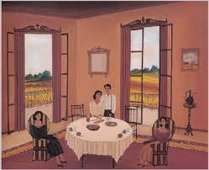
ΠΡΩΤΕΣ ΕΝΘΥΜΗΣΕΙΣ

Slide 3
ΑΥΤΟΒΙΟΓΡΑΦΙΑ
Με τον όρο αυτό χαρακτηρίζουμε ένα συνεχές κείμενο ,στο οποίο
ένας άνθρωπος γράφει ο ίδιος την ιστορία της ζωής του ή ενός μέρους της. Στην αυτοβιογραφία συγγραφέας, αφηγητής, πρωταγωνιστής ταυτίζονται.
ΔΟΜΗ
1^{η} ενότητα:<<Τον πατέρα……..αγάπη της ζωής μας>> Ημορφή και η συμπεριφορά του πατέρα καθώς και τα συναισθήματα που ενέπνεε στον κόσμο.
2 η ενότητα: <<Θυμούμαι μια μέρα…………………. μα θεότης>> Η λεπτομέρεια της καθημερινότητας που απέδειξε την ψυχική ανωτερότητα του πατέρα.

Slide 4
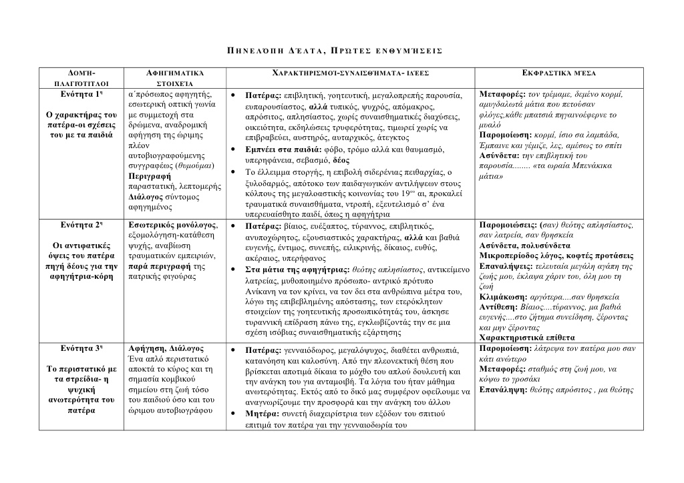

Slide 5
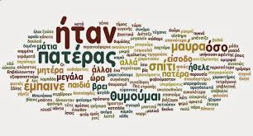
Η ΜΟΡΦΗ ΤΟΥ ΠΑΤΕΡΑ

Slide 6
Η ΠΑΡΟΥΣΙΑ ΤΟΥ ΠΑΤΕΡΑ
Δίνεται συνολική εικόνα με σχόλια όπως επιβλητική παρουσία, μεγαλείο, ομορφιά, το ψηλό δεμένο αλλά λεπτό κορμί του. Ο χαρακτήρας ήταν απρόσιτος,αυταρχικός, αλλά παράλληλα και ευγενικός,έντιμος, ακέραιος χαρακτήρας. Ειλικρινής,υπερήφανος,ευσυνείδητος και γενναιόδωρος για τους άλλους.
Το ξύλο ως παιδαγωγικό μέσο.Οι γονείς θεωρούσαν μπορούσαν με αυτό το μέσο να νουθετήσουν τα παιδιά διδάσκοντάς το καλό και αποτρέποντάς τα από το κακό.

Slide 7
ΤΑ ΣΥΝΑΙΣΘΗΜΑΤΑ ΤΗΣ ΑΦΗΓΗΤΡΙΑΣ.
Αναπτύσσονται παράλληλα δύο αντίρροπες οπτικές. (ο φόβος και ο θαυμασμός). Αυταρχική μορφή ,αλλά και επιβλητική παρουσία.
Το περιβάλλον όπου μεγαλώνει η αφηγήτρια της προσφέρει υλικά αγαθά, όμως της στερεί το σημαντικότερο για την ψυχική της ισορροπία, την τρυφερότητα. Ο σεβασμός και η κατανόηση έχουν αντικατασταθεί από την απόλυτη πατρική εξουσία που επιβάλλει αυστηρούς κανόνες.
Ο αναγνώστης αισθάνεται λύπη για τα παιδικά χρόνια της αυτοβιογράφου, νιώθει την απελπισία της και μένει έκπληκτος απ’ τη λειτουργία του οικογενειακού περιβάλλοντος. . Αναρωτιέται πώς είναι δυνατόν μια μορφωμένη οικογένεια να χρησιμοποιεί τόσο αντιπαιδαγωγικές μεθόδους για την ανατροφή των παιδιών.

Slide 8
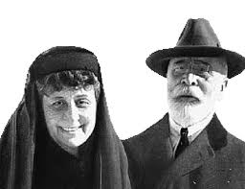
ΕΛΕΥΘΕΡΙΟΣ ΒΕΝΙΖΕΛΟΣ ΠΗΝΕΛΟΠΗ ΔΕΛΤΑ

Slide 9
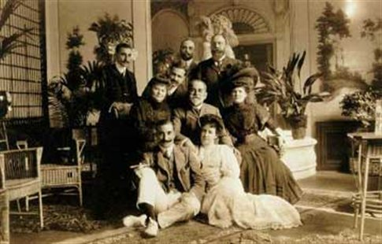

Slide 10
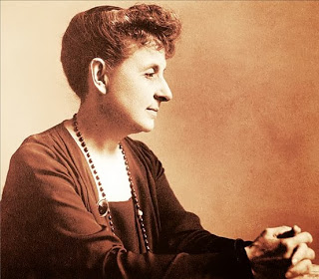
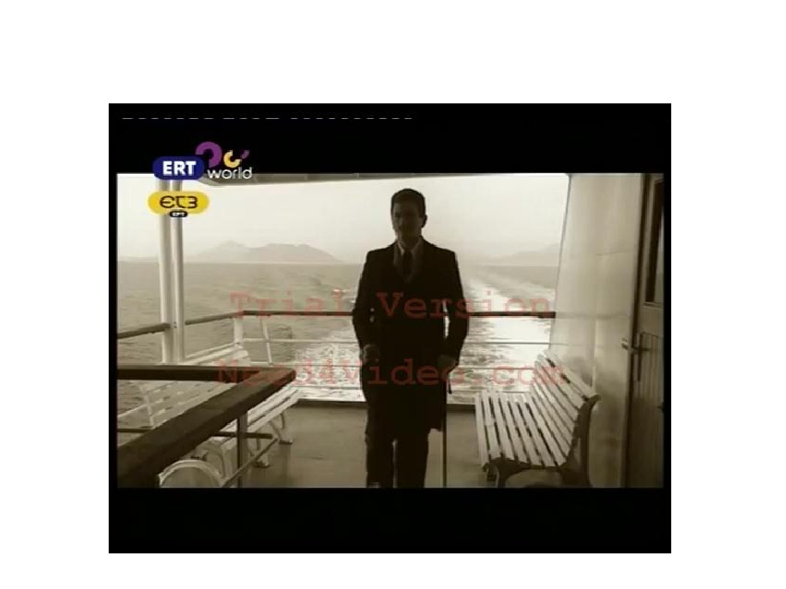
ΙΩΝΑΣ ΔΡΑΓΟΥΜΗΣ

Slide 11
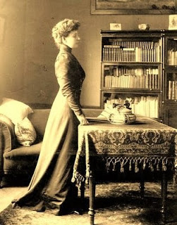

Slide 12
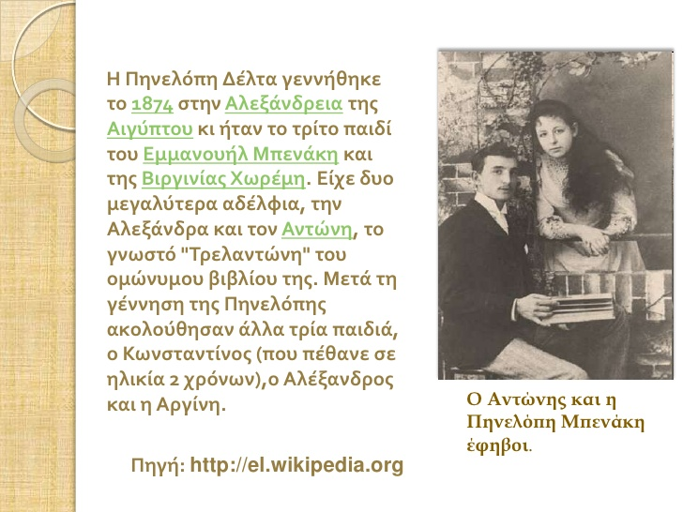

Slide 13
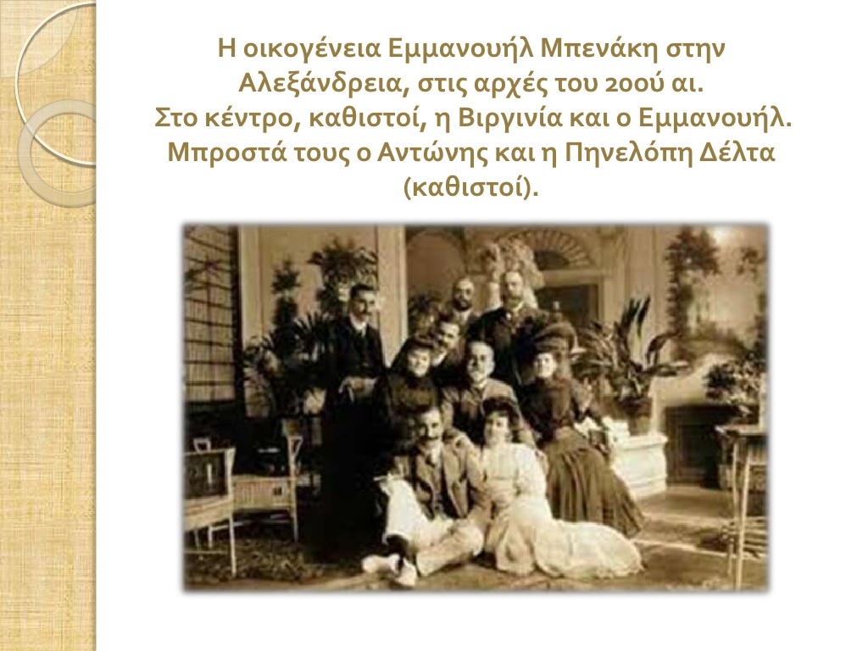

Slide 14
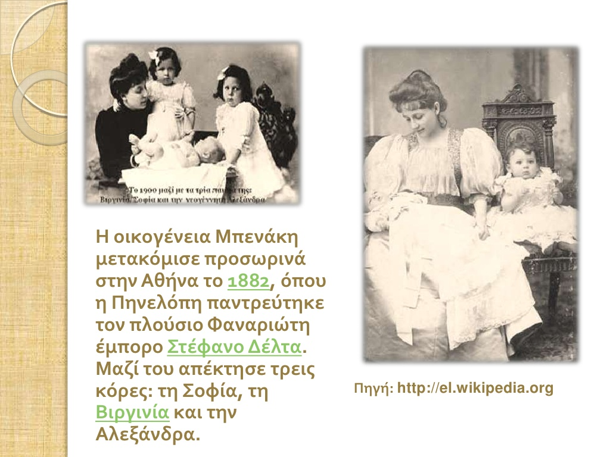

Slide 15
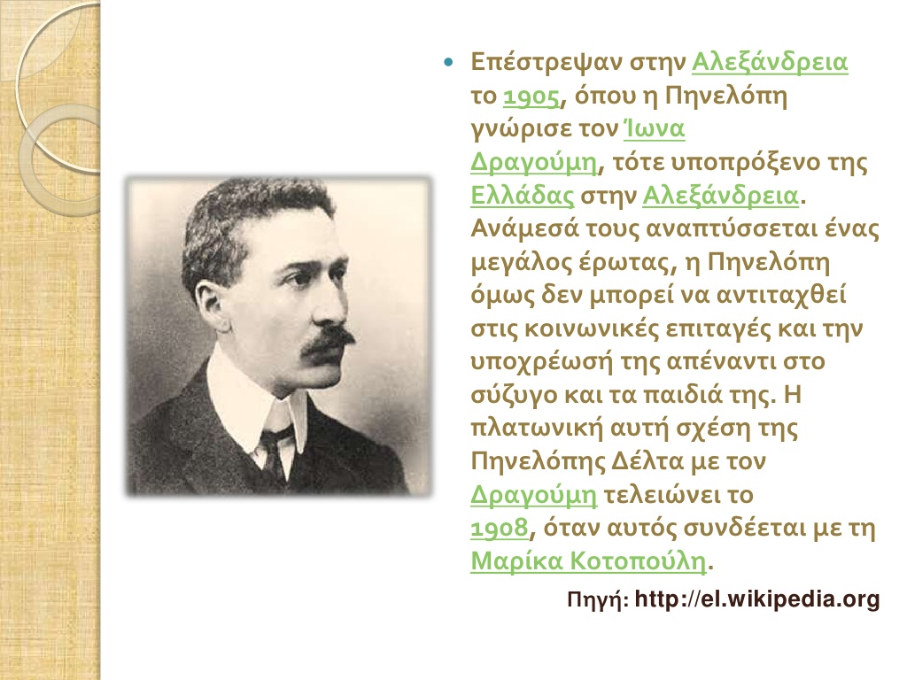

Slide 16
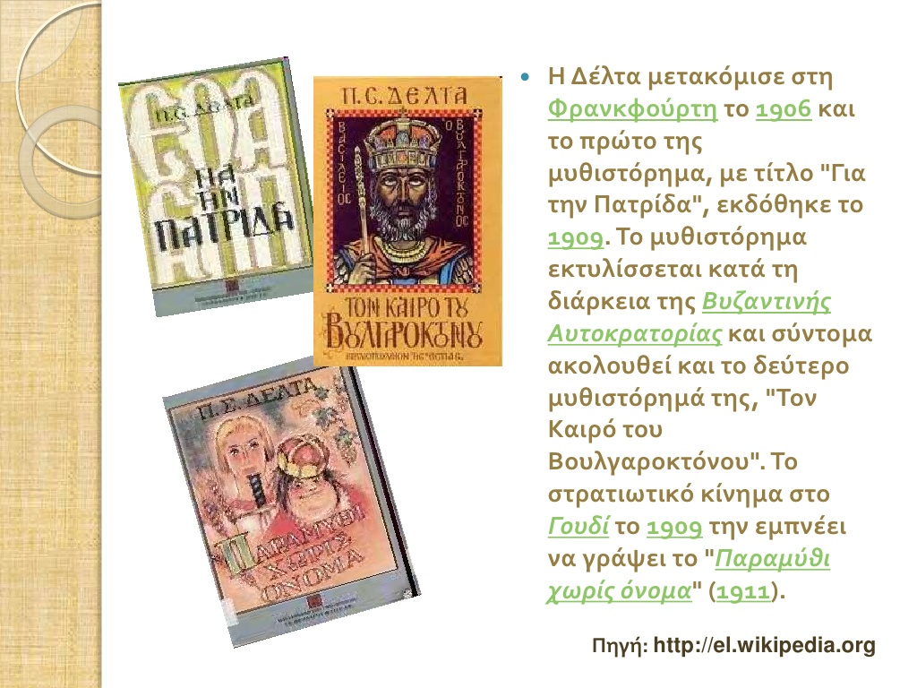

Slide 17
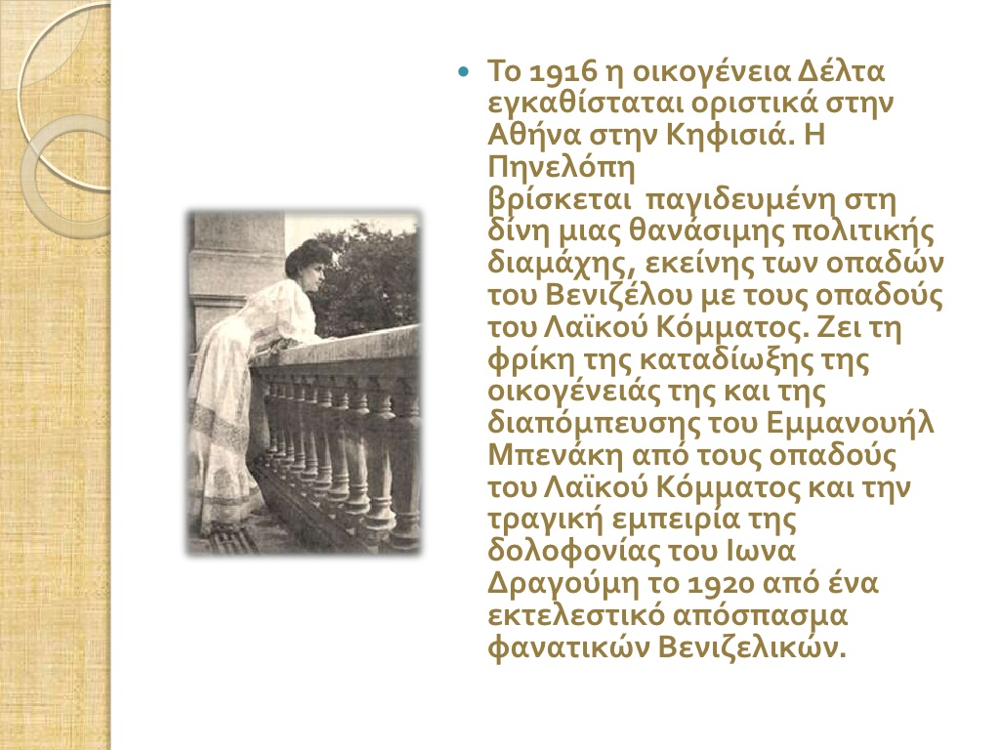

Slide 18
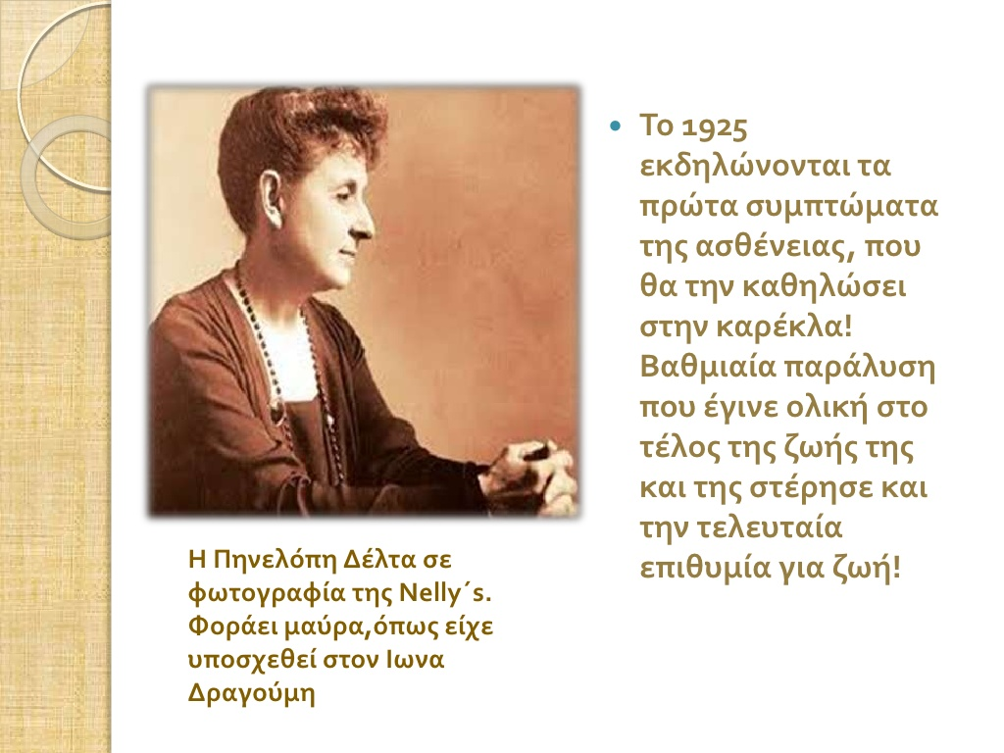

Slide 19
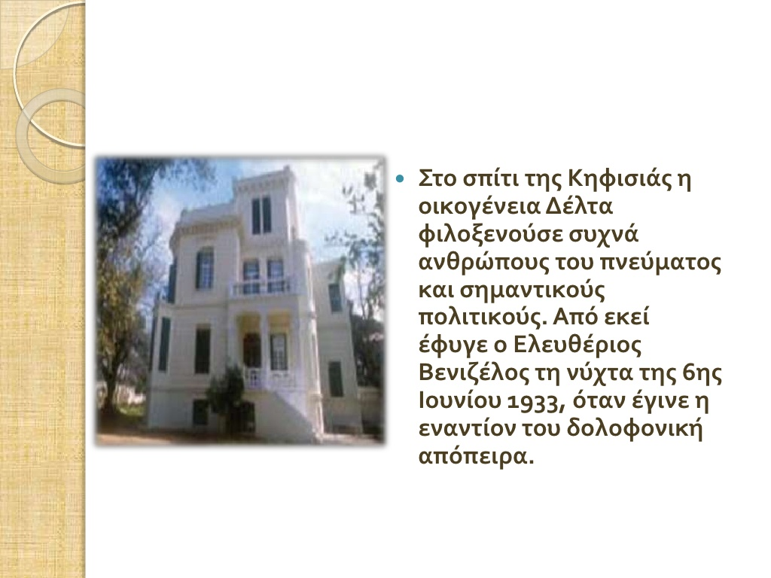

Slide 20
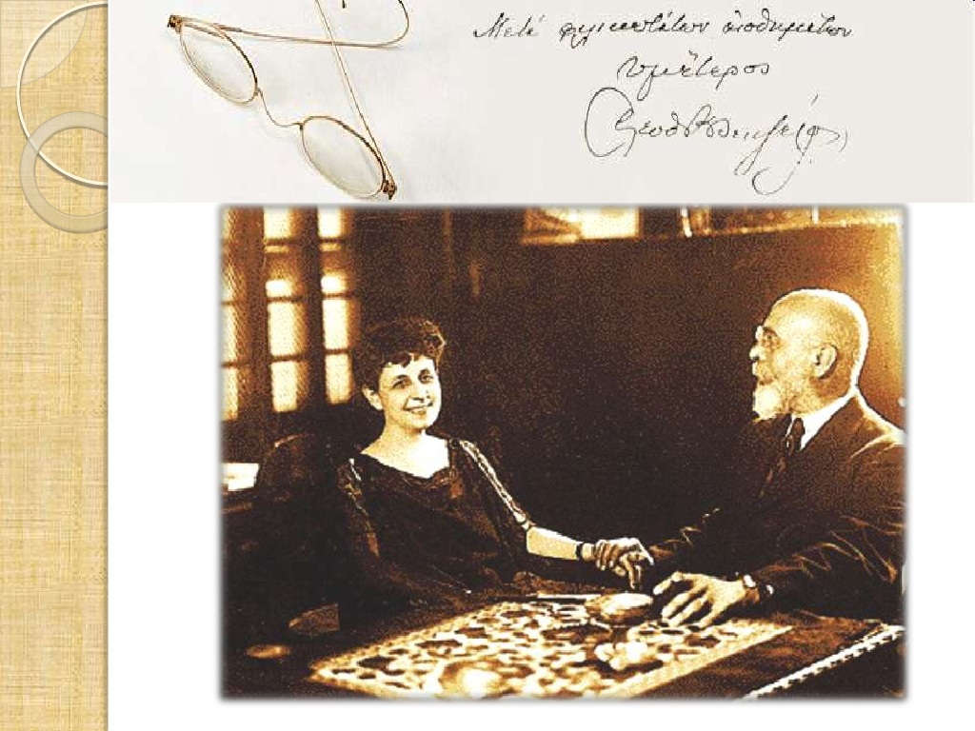

Slide 21
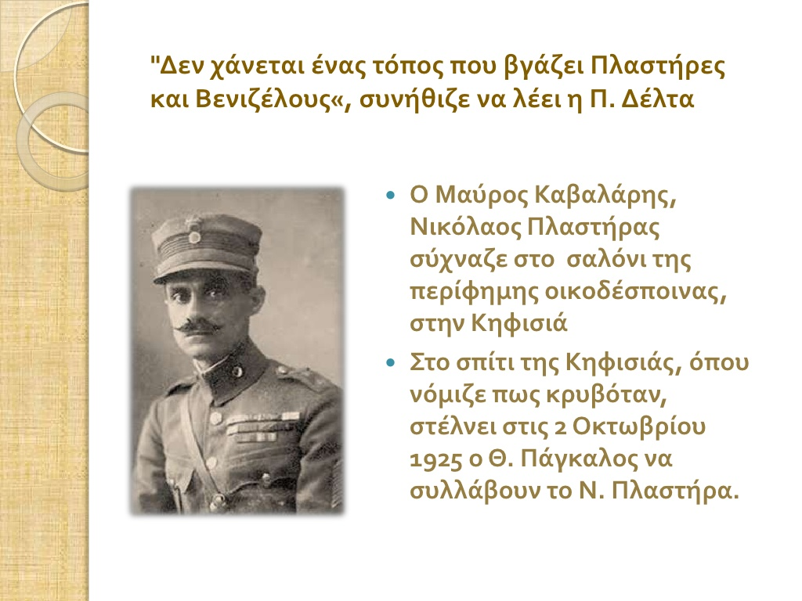

Slide 22
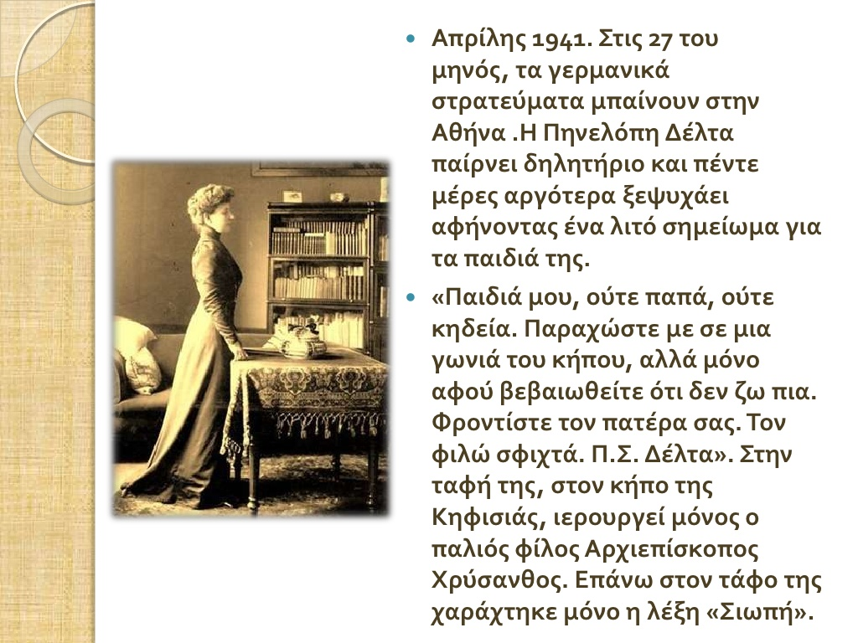

Slide 23


Slide 24


Slide 25
